Slide 1



Regsosek2022.
TATA CARA PENGISIAN
KUESIONER
Pendataan Awal Registrasi Sosial Ekonomi 2022.
JAKARTA, SEPTEMBER 2022
https://unsplash.com/photos/OQMZwNd3ThU
Sumber Gambar: https://unsplash.com/photos/AJQCyfzAxJw

Slide 2
TUJUAN
Agar peserta mengerti cara pengisian kuesioner REGSOSEK22-K, maka akan diajarkan :
Cara penulisan huruf dan angka pada kuesioner REGSOSEK22-K
Tata cara pengisian Kuesioner REGSOSEK22-K

Slide 3

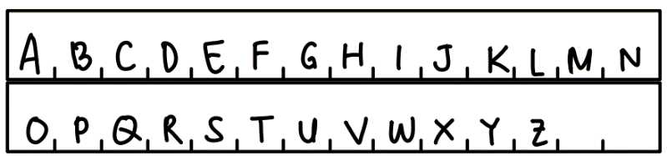
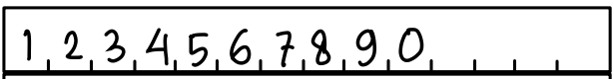
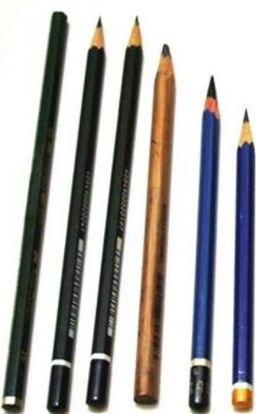
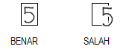
TERTIB PENGISIAN KUESIONER
lihat buku pedoman halaman 47
Tuliskan angka dan huruf dengan sejelas-jelasnya dengan menggunakan huruf KAPITAL.
Contoh:
Alat tulis yang digunakan untuk pengisian kuesioner adalah
pensil
Tulislah angka/huruf di dalam kotak.
Contoh :
Tuliskan angka dan huruf dalam ukuran yang besar tetapi tidak melewati kotak .
Contoh:
Notes:
Tambahkan gambar pensil berbagai macam tipe

Slide 4
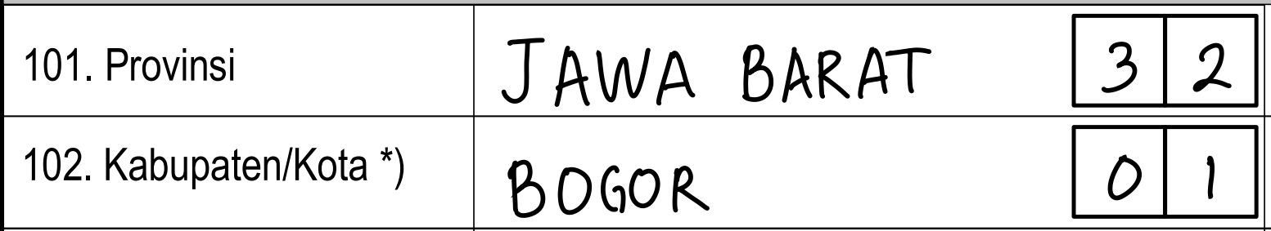
TERTIB PENGISIAN KUESIONER
lihat buku pedoman halaman 47
Tulislah angka dan huruf dengan jelas. Penulisan angka atau huruf tidak boleh terputus.
Contoh :
Penulisan untuk masing-masing huruf harus terpisah (tidak berdempetan antara satu huruf dengan huruf lainnya).
Contoh:
Apabila ada kesalahan dalam penulisan angka atau huruf, hapus angka atau huruf yang salah tersebut sampai bersih, kemudian tuliskan angka atau huruf yang benar.
Hindari penulisan yang terlalu rapat dan coretan. Contoh yang harus dihindari :

Slide 5
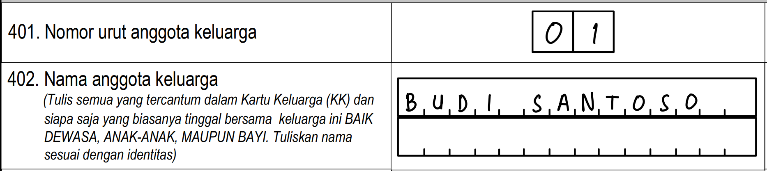
TATA CARA PENGISIAN KUESIONER
lihat buku pedoman halaman 48
Menuliskan nama di tempat yang tersedia dan mengisikan kode pada kotak yang tersedia;
Contoh :
Blok IV. Keterangan Sosial Ekonomi Anggota Keluarga, pertanyaan 401 dan 402
Melingkari kode jawaban, kemudian menuliskan kode ke kotak yang tersedia;
Contoh:
Blok III. Keterangan Perumahan, pertanyaan 305
Menuliskan kode jawaban dari setiap anggota keluarga pada kotak yang tersedia (tidak perlu melingkari kode jawaban);
Contoh:
Blok IV. Keterangan Sosial Ekonomi Anggota Keluarga, pertanyaan 427

Slide 6
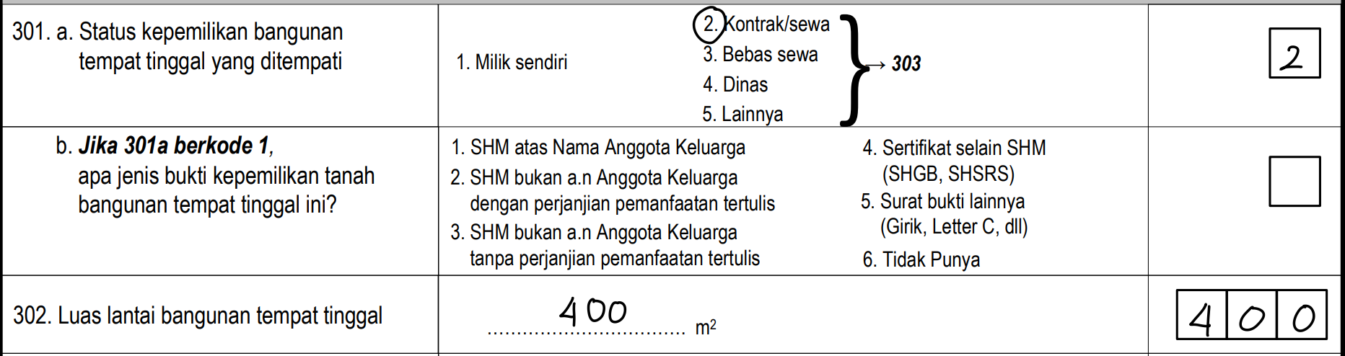
TATA CARA PENGISIAN KUESIONER
lihat buku pedoman halaman 48
Mengisikan jawaban responden pada tempat yang disediakan dan langsung memindahkan pada kotak yang tersedia;
Contoh:
Blok III. Keterangan Perumahan, pertanyaan 302
Membiarkan kotak tidak terisi apabila suatu rincian atau pertanyaan tidak perlu diisi karena aturan, misalnya harus dilewati;
Contoh :
Blok III. Keterangan Perumahan, pertanyaan 301b dilewati karena 301a berkode 2

Slide 7
TATA CARA PENGISIAN KUESIONER
lihat buku pedoman halaman 49
Menuliskan jawaban selengkapnya dan membiarkan kosong kotak yang tertulis “Diisi oleh PML”, pada rincian Lapangan Usaha dari pekerjaan utama ( pertanyaan 417) dan Lapangan Usaha dari usaha yang dimiliki ( pertanyaan 421);
Mencatat hal-hal yang dianggap penting di Blok Catatan. Blok Catatan terisi minimal jika pertanyaan 205 berkode 2 s.d 5;

Slide 8






Terima Kasih!
www.bps.go.id
Foto oleh: Ir. Andi Pranowo (BPS Kabupaten Blitar)

